Slide 1


Νέο Πρόγραμμα “ΕΞΟΙΚΟΝΟΜΩ – ΑΥΤΟΝΟΜΩ …… για ένα έξυπνο σπίτι”
Ένα νέο Πρόγραμμα ενεργειακής αναβάθμισης και αυτονόμησης κατοικιών
…για Έξυπνα Σπίτια

Slide 2

H Εθνική Στρατηγική για την Ενεργειακή Εξοικονόμηση
Το Εθνικό Σχέδιο για την Ενέργεια και το Κλίμα
της Ελληνικής Κυβέρνησης προβλέπει έως το έως το 2030:
Βελτίωση 38%
της ενεργειακής απόδοσης
σε σχέση με το 2017
Μείωση 55%
εκπομπών CO₂
σε σχέση με το 2005
~61%
μερίδιο ΑΠΕ στην ηλεκτροπαραγωγή

Slide 3

H Εθνική Στρατηγική για την Ενεργειακή Εξοικονόμηση
ΕΞΟΙΚΟΝΟΜΩ ΑΥΤΟΝΟΜΩ για ΕΞΥΠΝΑ ΣΠΙΤΙΑ
Ενεργειακή Εξοικονόμηση για Δημόσια Κτίρια
Ενεργειακή Εξοικονόμηση Βιομηχανία & Επιχειρήσεις
Πράσινο
Κύμα
Ανακαίνισης
Ενεργειακή Εξοικονόμηση στον Τουρισμό

Slide 4
Χρηματοδότηση και αποτελέσματα
 | Απολογισμός |  |  | Τρέχον | Εκτίμηση
 | EKO I & II |  |  | ΕΞΟΙΚΟΝΟΜΩ | - ΑΥΤΟΝΟΜΩ
Έτη | 2011 | 2018 | 2019 | 2020 | 2021 | 2022
Αναβαθμιζόμενες Κατοικίες | 65.650 | 42.700 | 20.000 | >35.000 – 60.000 | >60.000 | >60.000
Συνολική Δημόσια Δαπάνη | 562 | 502 | 275 | 897 | >1 δις | >1 δις

Slide 5
Χρονοδιάγραμμα Έναρξης Υποβολής αιτήσεων
Περιφέρεια | Έναρξη υποβολής αιτήσεων
Ηπείρου, Ιονίων Νήσων | Από 11.12.2020
Αττικής | Από 14.12.2020
Στερεάς Ελλάδας, Πελοποννήσου | Από 16.12.2020
Δυτικής Ελλάδας | Από 18.12.2020
Κρήτης, Β. Αιγαίου, Ν. Αιγαίου | Από 21.12.2020
Ανατολικής Μακεδονίας και Θράκης | Από 11.01.2021
Δυτικής Μακεδονίας | Από 13.01.2021
Κεντρικής Μακεδονίας | Από 15.01.2021
Θεσσαλίας | Από 20.01.2021
Πολυκατοικίες | Από 18.01.2021

Slide 6
Η νέα προσέγγιση: Κίνητρα
Αυξημένο βασικό ποσοστό και ειδικά κίνητρα επιχορήγησης για έως και 95% ενίσχυση.
 | Ατομικό Εισόδημα | Οικογενειακό Εισόδημα | Βασικό Ποσοστό Επιχορήγησης | Μέγιστο Ποσοστό Επιχορήγησης
1 | ≤ 10.000 | ≤ 20.000 | 65% | 95%
2 | > 10.000 – 20.000 | > 20.000 – 30.000 | 55% | 85%
3 | > 20.000 – 30.000 | > 30.000 – 40.000 | 50% | 80%
4 | > 30.000 – 50.000 | > 40.000 – 70.000 | 45% | 75%
5 | > 50.000 – 90.000 | > 70.000 – 120.000 | 35% | 65%
 | Πολυκατοικία | Βασικό ποσοστό επιχορήγησης (ανεξάρτητο από εισοδ. κατηγορίες) | Μέγιστο Ποσοστό Επιχορήγησης
1 | Τύπου Α* | 60% | 90%
2 | Τύπου Β** | 60% | 80%
*Υποβάλλεται συνδυαστικά από αιτήσεις των διαμερισμάτων μιας πολυκατοικίας όπου δηλώνουν ότι επιθυμούν πέρα από τις δικές τους παρεμβάσεις να πραγματοποιήσουν και κοινόχρηστες
**Ειδική αίτηση όπου δίνει τη δυνατότητα για υλοποίηση μόνο κοινόχρηστων παρεμβάσεων σε μια πολυκατοικία

Slide 7
Η νέα προσέγγιση: Κίνητρα
Αυξημένο βασικό ποσοστό και ειδικά κίνητρα επιχορήγησης, για έως και 95% ενίσχυση.
Επί του βασικού ποσοστού επιχορήγησης, προστίθεται επιπλέον ειδική προσαύξηση 10% λόγω COVID – 19.
Σε κτίρια ενεργειακής κατηγορίας Η και Ζ (μονοκατοικίες, μεμονωμένα διαμερίσματα, πολυκατοικίες Τύπου Α), εφόσον επιτευχθεί αναβάθμιση σε τουλάχιστον Β’ ενεργειακή κατηγορία, προστίθεται ενεργειακό premium +10%.
Ειδικά για τους δήμους που ανήκουν σε λιγνιτικές περιοχές, το βασικό ποσοστό επιχορήγησης, προσαυξάνεται κατά 10%.
Ακόμα,
Ανώτατος επιλέξιμος προϋπολογισμός συνολικών παρεμβάσεων 50.000€ ανά επιλέξιμη κατοικία ή 100.000€ ανά ΑΦΜ Ωφελούμενου Δικαιούχου
80.000€ ανώτατος επιλέξιμος προϋπολογισμός κοινόχρηστων παρεμβάσεων σε πολυκατοικίες.

Slide 8
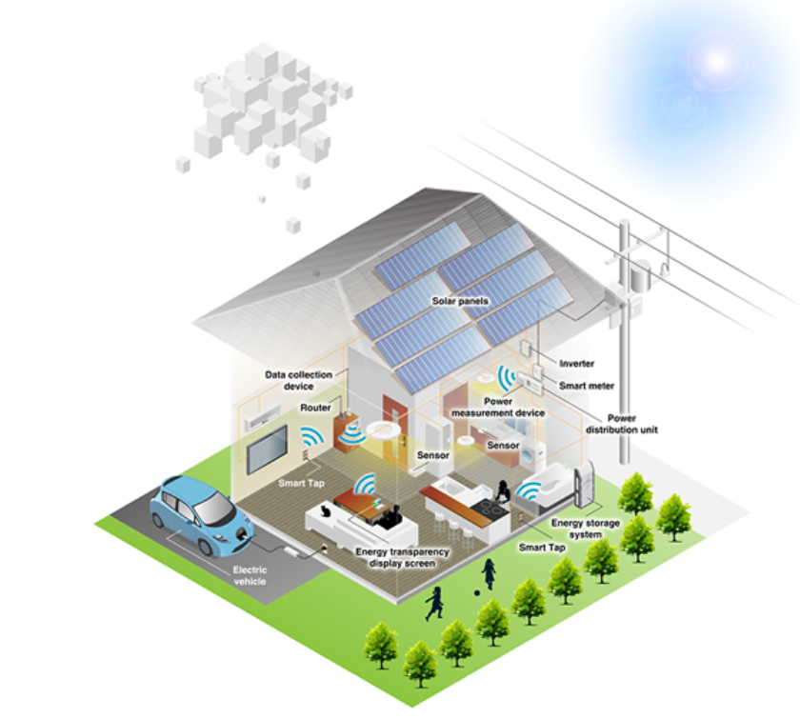
Νέα χαρακτηριστικά – επιλέξιμες παρεμβάσεις
Διατήρηση και διεύρυνση των επιλέξιμων παρεμβάσεων εξοικονόμησης
- Θερμομόνωση
Κουφώματα
Σύστημα θέρμανσης – ψύξης
Σύστημα Ζεστού Νερού Χρήσης
Έξυπνα συστήματα (Smart Home)
Φωτισμού
Θέρμανσης/ψύξης
Απομακρυσμένου ελέγχου και παρακολούθησης
Ενίσχυση ενεργειακής αυτονομίας
Συστήματα ηλεκτροπαραγωγής από ΑΠΕ
Συστήματα αποθήκευσης
Υποδομές φόρτισης ηλεκτρικών οχημάτων

Slide 9
Προσδοκώμενα αποτελέσματα
Κινητοποίηση της αγοράς για την υλοποίηση επενδύσεων σε κτιριακές
υποδομές.
1
2
Διατήρηση υφιστάμενων και δημιουργία νέων θέσεων εργασίας
3
Δημιουργία προστιθέμενης αξίας στο κτιριακό απόθεμα της Χώρας.
ΕΞΟΙΚΟΝΟΜΩ ΑΥΤΟΝΟΜΩ
Συμβολή στην επίτευξη των στόχων της Εθνικής Στρατηγικής
για την Ενέργεια και το Κλίμα.
4
Αντιμετώπιση της ενεργειακής φτώχειας, αφού μειώνεται το
κόστος ενέργειας για τις χαμηλές εισοδηματικές κατηγορίες.
5
6
Μείωση του ενεργειακού κόστους για τα νοικοκυριά

Slide 10

ΕΞΟΙΚΟΝΟΜΩ - ΑΥΤΟΝΟΜΩ 2020, Σε αριθμούς
Κατοικίες που αναμένεται να ενταχθούν | >55.000
Ποσό επιδοτήσεων | >897 εκ. €
Κύκλος εργασιών που θα δημιουργηθεί | >1,5 δισ. €
Εξοικονόμηση Ενέργειας που θα επιτευχθεί | >900.000Mwh
Αποφυγή έκλυσης αερίων θερμοκηπίου | >200.000 tn CO²

